Slide 1


(1)………....! Cô gái ấy thật hạnh phúc.
(2)………....! Con cảm ơn mẹ.
Ôi!
A!
Trời ơi!
Vâng!
Dạ!

Slide 2





Bài 6:
Chân dung cuộc sống
Thực hành
tiếng Việt

Slide 3





I.
Hình thành kiến thức

Slide 4



1. Khái niệm thán từ
- Thán từ là những từ bộc lộ trực tiếp tình cảm, cảm xúc của người nói (người viết), hoặc dùng để gọi-đáp

Slide 5




2.
Đặc điểm và chức năng của thán từ
- Đặc điểm: thường đứng đầu câu và có khả năng tách ra tạo ra thành một câu đặc biệt. Khi sử dụng thán từ, người nói thường dùng kèm theo ngữ điệu, cử chỉ, nét mặt,…tương ứng với tình cảm, cảm xúc mà thán từ biểu thị.
- Chức năng:
+ Thán từ gọi đáp
+ Thán từ bộc lộ tình cảm, cảm xúc

Slide 6
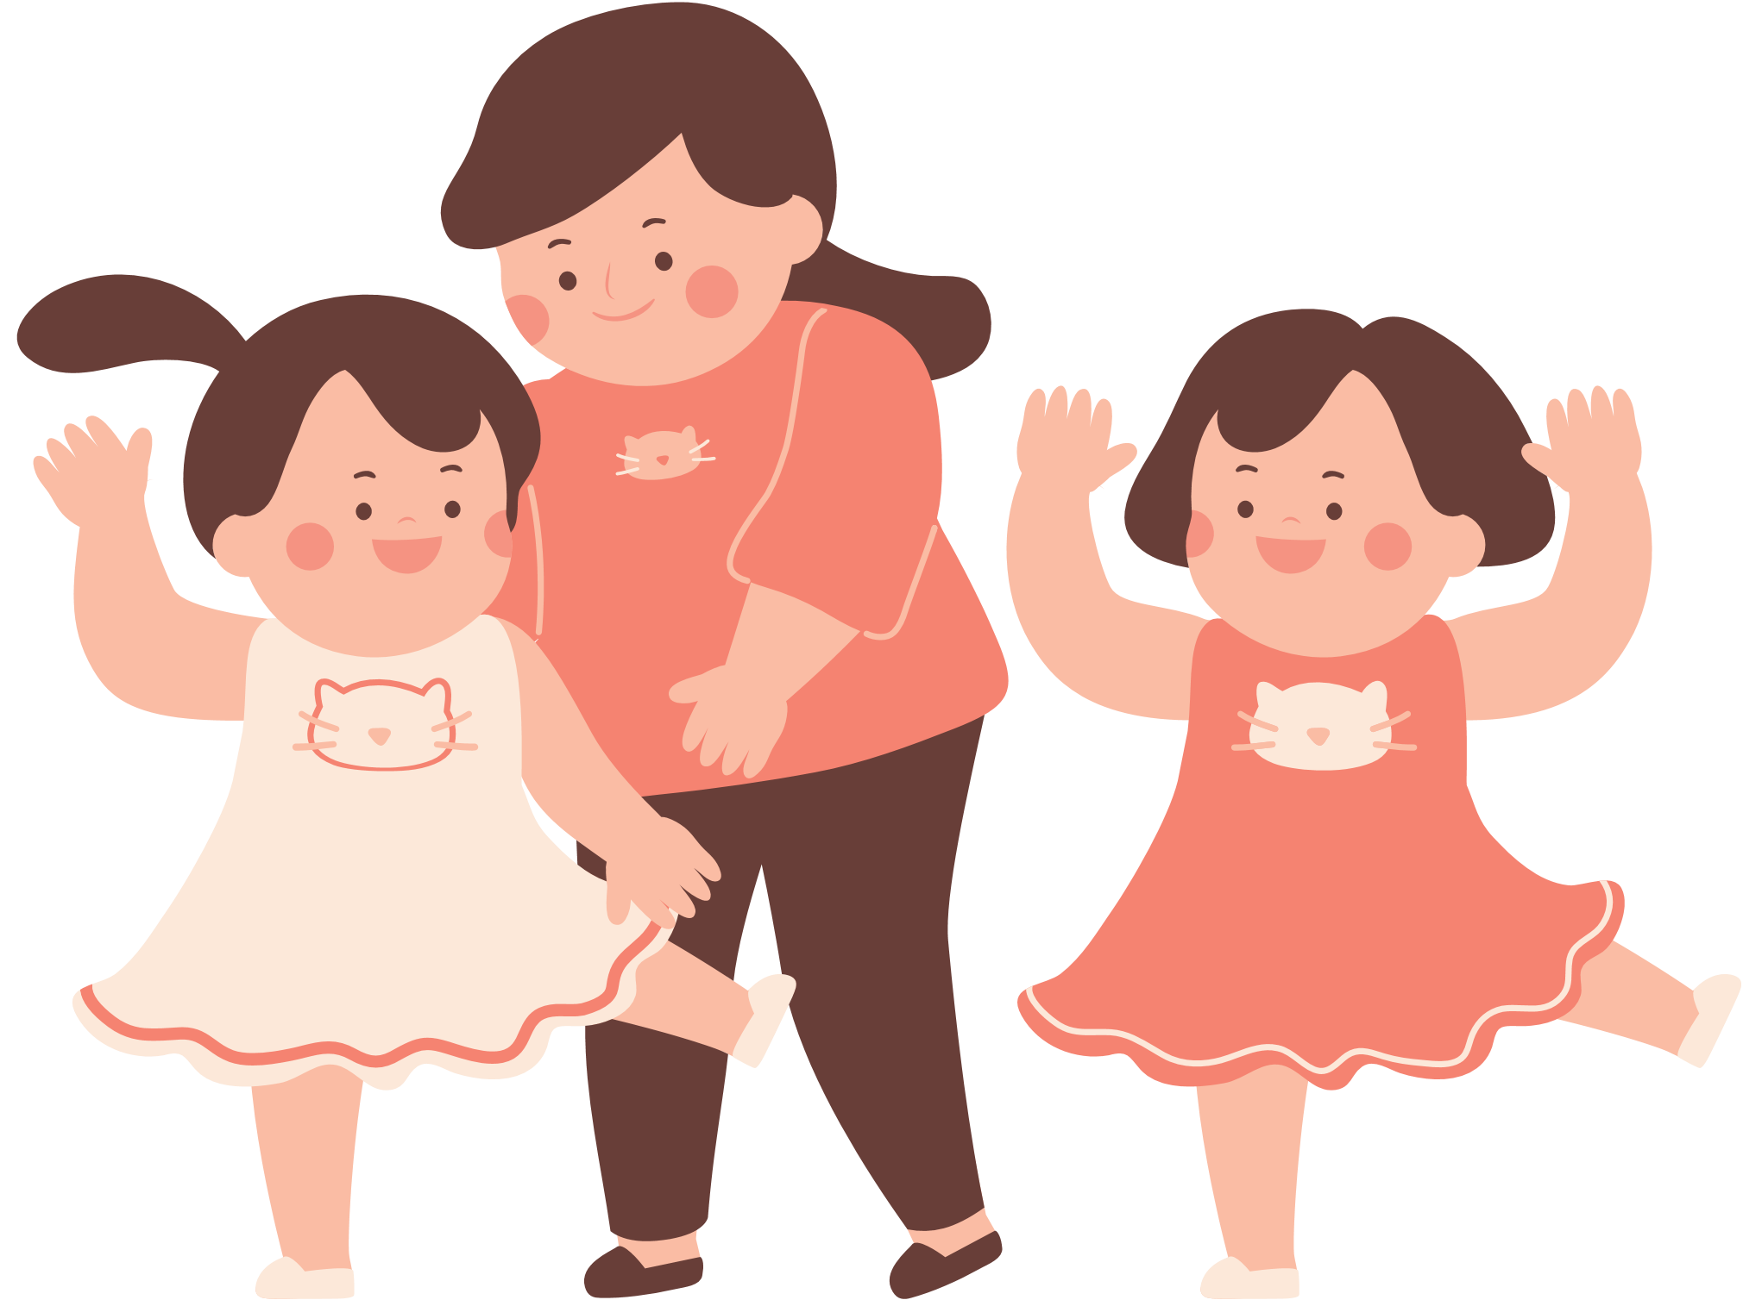
- a, ái, ôi, ơ, ô hay, than ôi, trời ơi…
Thán từ bộc lộ tình cảm, cảm xúc
- Chức năng: dùng để bộc lộ các trạng thái tình cảm, cảm xúc (vui mừng, ngạc nhiên, đau đớn, sợ hãi,…)
Ví dụ: “A! Mẹ đã về”
→ Thán từ “a” biểu thị sự ngạc nhiên, vui mừng của con khi thấy mẹ về
Notes:
Giáo án của Thảo Nguyên 0979818956

Slide 7

- ơi, vâng, dạ, ừ…
Thán từ
gọi đáp
- Chức năng: dùng để gọi đáp
Ví dụ: Dạ, em cảm ơn chị.
→ Thán từ “dạ” dùng để đáp lại lời người khác một cách lễ phép
Notes:
Giáo án của Thảo Nguyên 0979818956

Slide 8



HOẠT ĐỘNG NHÓM BÀN
Phân biệt TRỢ TỪ và THÁN TỪ
TRỢ TỪ | THÁN TỪ
- Không tách riêng ra thành 1 câu, phải đi kèm với từ khác.
- Có thể được tách ra thành một câu đặc biệt.
- Nhấn mạnh/ biểu thị thái độ đánh giá sự vật, sự việc.
- Bộc lộ tình cảm, cảm xúc, gọi đáp.
Notes:
Giáo án của Thảo Nguyên 0979818956

Slide 9

II.
Luyện tập

Slide 10


Trắc nghiệm nhanh

Slide 11



1. Chỉ ra thán từ trong câu sau: Vâng, mời bác và cô lên chơi.
A. Vâng
B. Và
C. Lên
D. Mời
Notes:
Giáo án của Thảo Nguyên 0979818956

Slide 12

2. Chỉ ra thán từ trong câu sau: Ô! Cô còn quên chiếc mùi soa đây này!
A. Cô
B. Còn
C. Đây này
D. Ô
Notes:
Giáo án của Thảo Nguyên 0979818956

Slide 13
3. Chỉ ra thán từ trong câu sau: Đây rồi, Sói Lam ơi, đây là nơi có kỉ niệm đầu tiên của ta đó!
A. Đây rồi
B. Ơi
C. Nơi đây
D. Đó
Notes:
Giáo án của Thảo Nguyên 0979818956

Slide 14
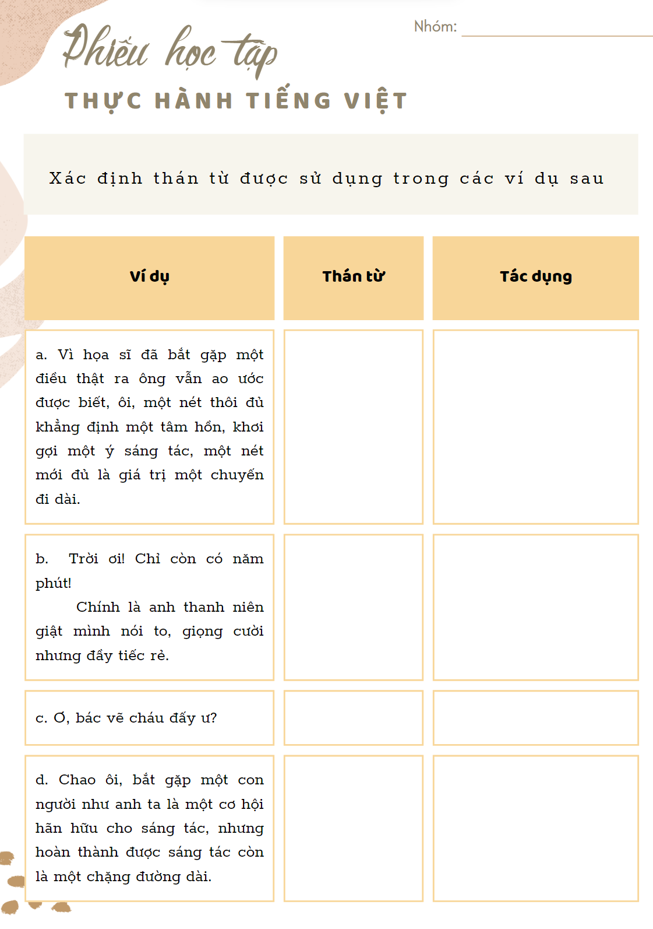
Bài 2
Cặp đôi chia sẻ
Notes:
Giáo án của Thảo Nguyên 0979818956

Slide 15
Ví dụ | Thán từ | Tác dụng
a. Vì họa sĩ đã bắt gặp một điều thật ra ông vẫn ao ước được biết, ôi, một nét thôi đủ khẳng định một tâm hồn, khơi gợi một ý sáng tác, một nét mới đủ là giá trị một chuyến đi dài.
b. Trời ơi! Chỉ còn có năm phút! Chính là anh thanh niên giật mình nói to, giọng cười nhưng đầy tiếc rẻ.
c. Ơ, bác vẽ cháu đấy ư?
d. Chao ôi, bắt gặp một con người như anh ta là một cơ hội hãn hữu cho sáng tác, nhưng hoàn thành được sáng tác còn là một chặng đường dài.

Slide 16
Ví dụ | Thán từ | Tác dụng
a. Vì họa sĩ đã bắt gặp một điều thật ra ông vẫn ao ước được biết, ôi, một nét thôi đủ khẳng định một tâm hồn, khơi gợi một ý sáng tác, một nét mới đủ là giá trị một chuyến đi dài. | Ối | thể hiện sự xúc động mạnh mẽ trước một điểu bất ngờ; cho thấy sự xúc động lớn lao, thái độ ngạc nhiên của người nghệ sĩ khi ông tìm được một ý tưởng sáng tác có giá trị trong chuyến đi của mình.
b. Trời ơi! Chỉ còn có năm phút! Chính là anh thanh niên giật mình nói to, giọng cười nhưng đầy tiếc rẻ.
c. Ơ, bác vẽ cháu đấy ư?
d. Chao ôi, bắt gặp một con người như anh ta là một cơ hội hãn hữu cho sáng tác, nhưng hoàn thành được sáng tác còn là một chặng đường dài.

Slide 17
Ví dụ | Thán từ | Tác dụng
a. Vì họa sĩ đã bắt gặp một điều thật ra ông vẫn ao ước được biết, ôi, một nét thôi đủ khẳng định một tâm hồn, khơi gợi một ý sáng tác, một nét mới đủ là giá trị một chuyến đi dài. | Ối | thể hiện sự xúc động mạnh mẽ trước một điểu bất ngờ; cho thấy sự xúc động lớn lao, thái độ ngạc nhiên của người nghệ sĩ khi ông tìm được một ý tưởng sáng tác có giá trị trong chuyến đi của mình.
b. Trời ơi! Chỉ còn có năm phút! Chính là anh thanh niên giật mình nói to, giọng cười nhưng đầy tiếc rẻ. | Trời ơi | thể hiện cảm xúc tiếc nuối của anh thanh niên khi anh sắp phải chia tay ông hoạ sĩ, cô kĩ sư và bác lái xe.
c. Ơ, bác vẽ cháu đấy ư?
d. Chao ôi, bắt gặp một con người như anh ta là một cơ hội hãn hữu cho sáng tác, nhưng hoàn thành được sáng tác còn là một chặng đường dài.

Slide 18
Ví dụ | Thán từ | Tác dụng
a. Vì họa sĩ đã bắt gặp một điều thật ra ông vẫn ao ước được biết, ôi, một nét thôi đủ khẳng định một tâm hồn, khơi gợi một ý sáng tác, một nét mới đủ là giá trị một chuyến đi dài. | Ối | thể hiện sự xúc động mạnh mẽ trước một điểu bất ngờ; cho thấy sự xúc động lớn lao, thái độ ngạc nhiên của người nghệ sĩ khi ông tìm được một ý tưởng sáng tác có giá trị trong chuyến đi của mình.
b. Trời ơi! Chỉ còn có năm phút! Chính là anh thanh niên giật mình nói to, giọng cười nhưng đầy tiếc rẻ. | Trời ơi | thể hiện cảm xúc tiếc nuối của anh thanh niên khi anh sắp phải chia tay ông hoạ sĩ, cô kĩ sư và bác lái xe.
c. Ơ, bác vẽ cháu đấy ư? | Ơ | thể hiện sự ngạc nhiên, bối rối của anh thanh niên khi thấy ông hoạ sĩ vẽ mình
d. Chao ôi, bắt gặp một con người như anh ta là một cơ hội hãn hữu cho sáng tác, nhưng hoàn thành được sáng tác còn là một chặng đường dài.

Slide 19
Ví dụ | Thán từ | Tác dụng
a. Vì họa sĩ đã bắt gặp một điều thật ra ông vẫn ao ước được biết, ôi, một nét thôi đủ khẳng định một tâm hồn, khơi gợi một ý sáng tác, một nét mới đủ là giá trị một chuyến đi dài. | Ối | thể hiện sự xúc động mạnh mẽ trước một điểu bất ngờ; cho thấy sự xúc động lớn lao, thái độ ngạc nhiên của người nghệ sĩ khi ông tìm được một ý tưởng sáng tác có giá trị trong chuyến đi của mình.
b. Trời ơi! Chỉ còn có năm phút! Chính là anh thanh niên giật mình nói to, giọng cười nhưng đầy tiếc rẻ. | Trời ơi | thể hiện cảm xúc tiếc nuối của anh thanh niên khi anh sắp phải chia tay ông hoạ sĩ, cô kĩ sư và bác lái xe.
c. Ơ, bác vẽ cháu đấy ư? | Ơ | thể hiện sự ngạc nhiên, bối rối của anh thanh niên khi thấy ông hoạ sĩ vẽ mình
d. Chao ôi, bắt gặp một con người như anh ta là một cơ hội hãn hữu cho sáng tác, nhưng hoàn thành được sáng tác còn là một chặng đường dài. | Chao ôi | thể hiện sự xúc động mạnh mẽ của ông hoạ sĩ khi ông nhận thấy rằng gặp được anh thanh niên là cơ hội hiếm có trong sáng tác nhưng hoàn thành được sáng tác đó còn là một chặng đường dài.

Slide 20
Ví dụ | Thán từ | Tác dụng
a. Vì họa sĩ đã bắt gặp một điều thật ra ông vẫn ao ước được biết, ôi, một nét thôi đủ khẳng định một tâm hồn, khơi gợi một ý sáng tác, một nét mới đủ là giá trị một chuyến đi dài. | Ối | thể hiện sự xúc động mạnh mẽ trước một điểu bất ngờ; cho thấy sự xúc động lớn lao, thái độ ngạc nhiên của người nghệ sĩ khi ông tìm được một ý tưởng sáng tác có giá trị trong chuyến đi của mình.
b. Trời ơi! Chỉ còn có năm phút! Chính là anh thanh niên giật mình nói to, giọng cười nhưng đầy tiếc rẻ. | Trời ơi | thể hiện cảm xúc tiếc nuối của anh thanh niên khi anh sắp phải chia tay ông hoạ sĩ, cô kĩ sư và bác lái xe.
c. Ơ, bác vẽ cháu đấy ư? | Ơ | thể hiện sự ngạc nhiên, bối rối của anh thanh niên khi thấy ông hoạ sĩ vẽ mình
d. Chao ôi, bắt gặp một con người như anh ta là một cơ hội hãn hữu cho sáng tác, nhưng hoàn thành được sáng tác còn là một chặng đường dài. | Chao ôi | thể hiện sự xúc động mạnh mẽ của ông hoạ sĩ khi ông nhận thấy rằng gặp được anh thanh niên là cơ hội hiếm có trong sáng tác nhưng hoàn thành được sáng tác đó còn là một chặng đường dài.

Slide 21
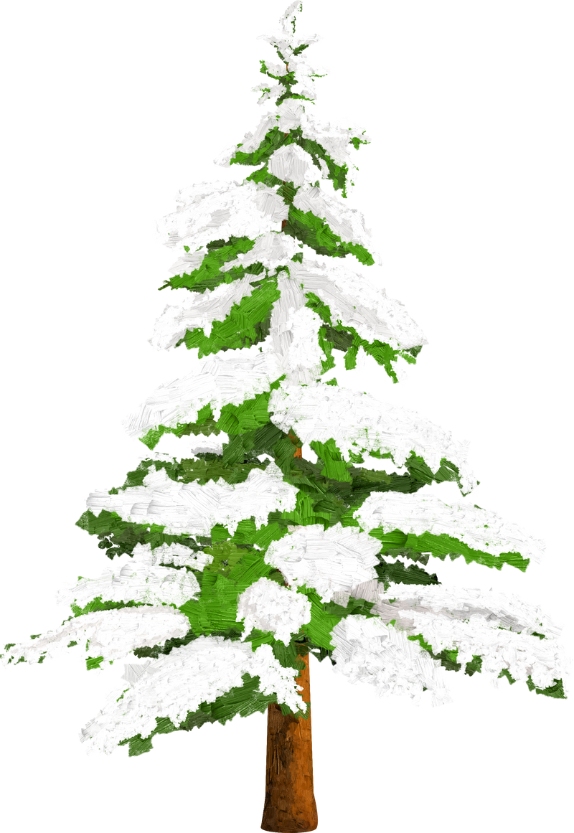
Bài tập 4
Những cây thông chỉ cao quá đầu, rung tít trong nắng những ngón tay bằng bạc dưới cái nhìn bao che của những cây tử kinh thỉnh thoảng nhô cái đầu màu hoa cà lên trên màu xanh của rừng.
+ Biện pháp tu từ ẩn dụ: “những cây thông chỉ cao quá đầu, rung tít trong nắng những ngón tay bằng bạc”. Những cành thông tròn, nhọn, vươn lên thẳng tắp, óng ánh dưới ánh nắng, rung tít trong gió được hình dung như những ngón tay thon thả bằng bạc đang chuyển động xoay tròn.
+ Biện pháp tu từ nhân hoá: cái nhìn bao che của những cây tử kinh thỉnh thoảng nhố cái đầu màu hoa cà lên trên màu xanh của rừng. Cây tử kinh được nhân hoá, mang đặc điểm, hành động của con người (nhìn, nhô cái đầu lên).
→ Tác dụng: làm cho hình ảnh thiên nhiên Sa Pa trở nên sinh động, đẹp đẽ, tinh tế và đầy chất thơ.

Slide 22
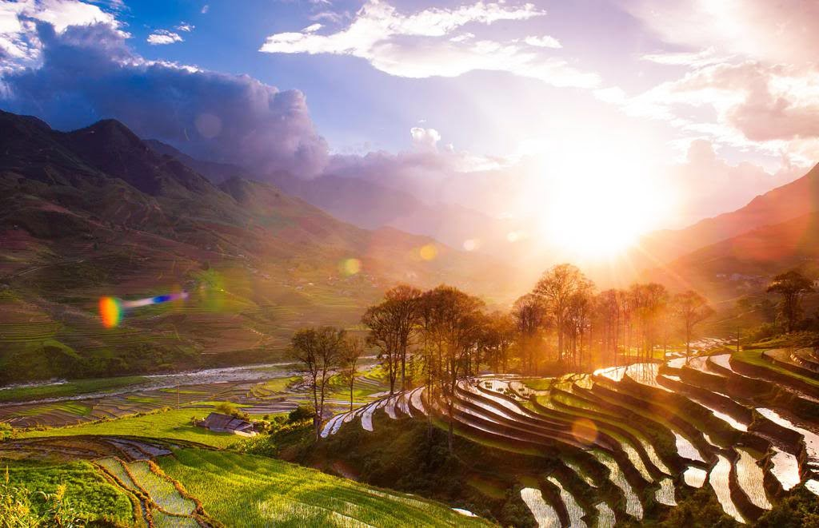
Bài tập 4
b. Lúc bấy giờ, nắng đã mạ bạc cả con đèo, đốt cháy rừng cây hừng hực như một bó đuốc lớn.
+ Biện pháp tu từ nhân hoá: nắng đã mạ bạc cả con đèo.
+ Biện pháp tu từ so sánh trong hình ảnh đốt cháy rừng cầy hừng hực như một bó đuốc lớn. Nắng Sa Pa lúc này đã gay gắt khiến cả con đèo như được phủ lên bể mặt một lớp kim loại trắng, sáng lấp lánh; rừng cây dưới nắng rực rỡ tựa như một bó đuốc khổng lồ.
→ Tác dụng: giúp nhà văn miêu tả thành công thiên nhiên đặc trưng ở vùng núi Sa Pa với nắng, đèo, rừng cây. Thiên nhiên hiện lên rộng lớn, mênh mông, hùng vĩ, tráng lệ.

Slide 23





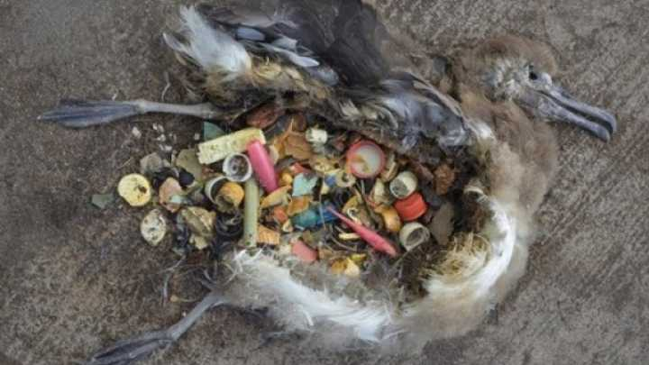
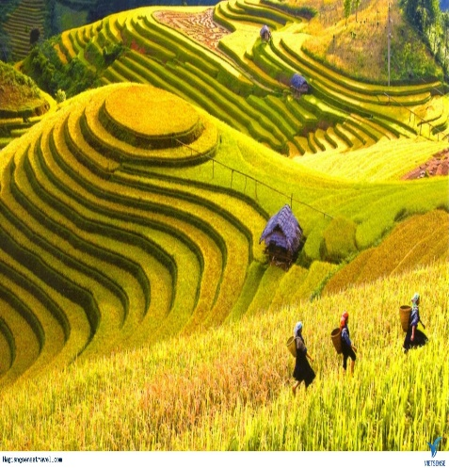
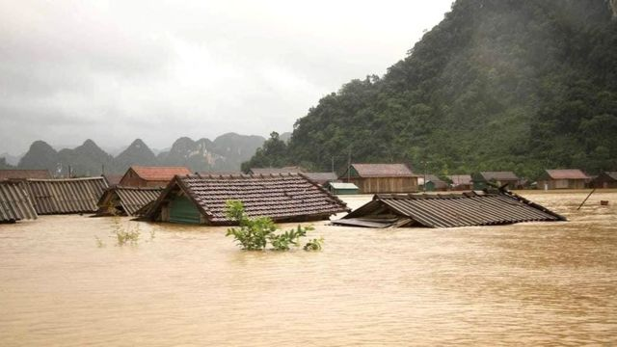




3. Bài tập 3 (Tr.23/ SGK)
Quan sát 3 bức ảnh trên. Đặt 03 câu văn mô tả nội dung bức tranh, mỗi câu có sử dụng một trong các thán từ phù hợp.
Tranh 1 | Tranh 2 | Tranh 3

Slide 24







Trời ơi! Con người đang giết chết những sinh vật trên Trái Đất.
Tranh 1
Ôi! Những thửa ruộng bậc thang mùa lúa chín thật đẹp.
Than ôi! Cảnh lũ lụt mới thê thảm làm sao!
Tranh 2
Tranh 3

Slide 25
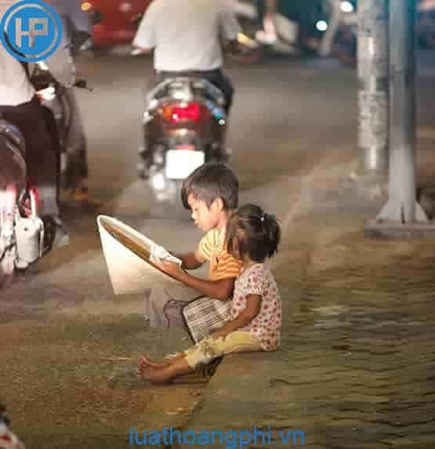
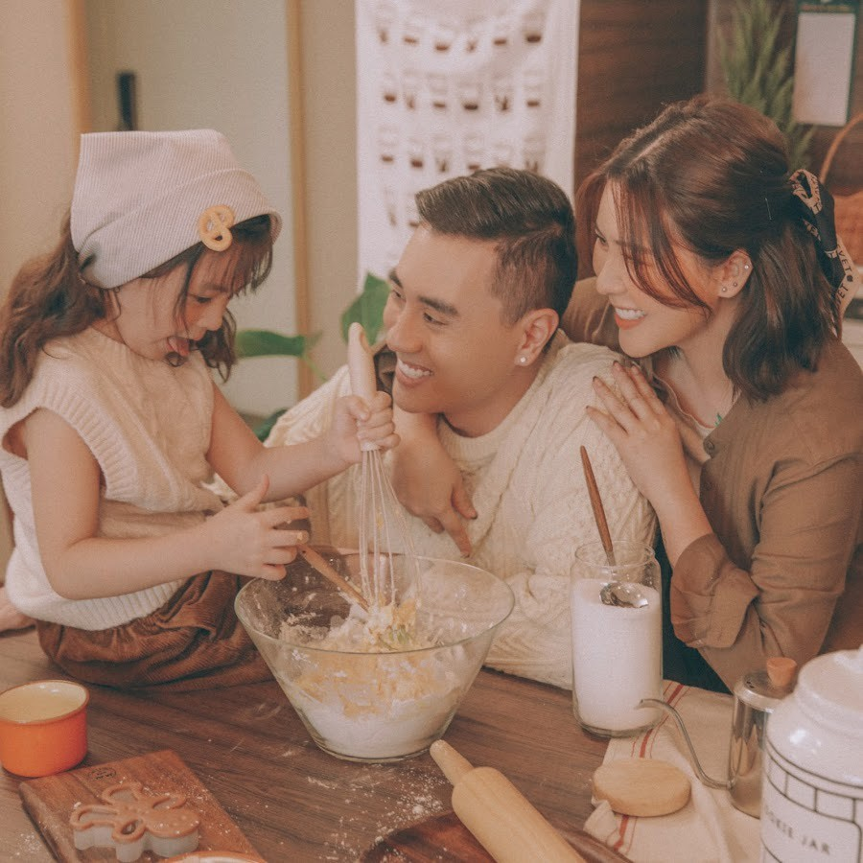
AI NHANH HƠN
Nhìn hình ảnh và đặt câu, mỗi câu có sử dụng một trong các thán từ sau: ơ, than ôi, trời ơi.
Notes:
GV tổ chức trò chơi, chia lớp thành 2 đội, các thành viên trong đội lần luọt lên bảng viết câu trả lời của nhóm
Thời gian: 5 phút

Slide 26






HOẠT ĐỘNG 4
VẬN DỤNG

Slide 27


Viết đoạn văn khoảng 5 -7 câu nêu cảm nghĩ của em về nhân vật anh thanh niên trong tác phẩm “Lặng lẽ Sa Pa” (Nguyễn Thành Long). Trong đoạn văn có sử dụng ít nhất một thán từ và một biện pháp tu từ đã học.

Slide 28
Bảng kiểm kĩ năng viết đoạn văn

Slide 29





STT | Tiêu chí | Đạt | Chưa đạt
1 | Đảm bảo hình thức đoạn văn với dung lượng khoảng 5-7 câu.
2 | Đoạn văn đúng chủ đề: cảm nghĩ của em về nhân vật anh thanh niên trong tác phẩm “Lặng lẽ Sa Pa” (Nguyễn Thành Long).
3 | Đoạn văn đảm bảo tính liên kết giữa các câu trong đoạn văn.
4 | Đoạn văn đảm bảo về yêu cầu về chính tả, cách sử dụng từ ngữ, ngữ pháp.
5 | Đoạn văn có sử dụng ít nhất một thán từ và một biện pháp tu từ.

Slide 30



Đoạn văn tham khảo
Đọc truyện ngắn “Lặng lẽ Sa Pa” (Nguyễn Thành Long), em vô cùng ấn tượng với nhân vật anh thanh niên làm việc trên đỉnh Yên Sơn cao 2600m. Như một cây quế tỏa hương giữa rừng Sa Pa lặng lẽ, anh thanh niên cùng công việc của anh đang ngày đêm giúp ích cho lao động sản xuất và chiến đấu của nhân dân, bộ đội ta. Khi được người họa sĩ già đề nghị vẽ chân dung, anh đã từ chối vì nghĩ mình chưa xứng đáng, còn nhiều người đáng vẽ hơn anh. Ôi, người thanh niên ấy mới khiêm tốn và đáng yêu làm sao. Chỉ qua vài trang sách của nhà văn Nguyễn Thành Long, em càng thêm yêu quý và khâm phục những con người lao động thầm lặng vẫn đang góp sức mình bảo về và xây dựng đất nước.

